Slide 1
HORMONY
2019

Slide 2
Humorální systém
Systém, jehož buňky tvoří chemické látky = hormony
Spolu s NS a IS zajišťuje integritu a činnost organismu, regulaci
Podílí se na řízení homeostázy, růstu a vývoje, metabolismu látek a energie, reprodukce, regulace chování organismu,…
Notes:
NS- nervový systém
IS imunitní systém

Slide 3
Činnost úzce souvisí s NS
Dělení:
  Žlázy endokrinní – dopravení látek na místo krevním řečištěm
  Žlázy exokrinní – př. potní žlázy

Slide 4
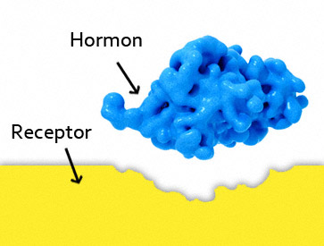
Hormon
= vysoce účinná organická molekula produkovaná specializovanými buňkami – působí na cílové struktury jako přenašeč signálu
Působí specificky – váží se na cílové buňky – receptor
  vzniká komplex hormon-receptor
  spouští biologickou odpověď buňky

Slide 5
Princip řízení
Základ endokrinní regulace = zpětná vazba (jednoduchá, složitá nebo komplexní)
  1. negativní – koncentrace vytvořeného hormonu snižuje jeho další produkci přímo nebo pomocí jiných látek
  2. pozitivní – vytvořený hormon stimuluje další produkci (vždy pouze dočasná)

Slide 6
Rozdělení hormonů
Podle chemické struktury:
1) deriváty AK
  katecholaminy (adrenalin, noradrenalin, dopamin), tyroxin a trijodtyronin, melatonin
2) peptidy a proteiny – skupiny:
    inzulinová
    glykoproteinová (LH, FSH, TSH, hCG)
    růstového hormonu (RH, prolaktin)
    sekretinu (sekretin, glukagon)

Slide 7
3) steroidní hormony – tvoří se z cholesterolu
  glukokortikoidy – kortizol
  mineralokortikoidy – aldosteron
  androgeny – testosteron
  estrogeny – estradiol
  progestiny – progesterol

Slide 8
Sekrece a transport hormonů
Sekrece stimulována nervově, látkami z krve i zevními faktory – kontinuálně nebo v pulzech
Transport – různé množnosti podle hydrofobnosti
  hydrofilní v krvi samostatně (rozpustné v krevní plazmě)
  hydrofobní hormony navázané na plazmatické transportní proteiny (globuliny,..)

Slide 9
Hierarchie humorálního systému
1. Hypotalamo-hypofyzární systém
2. Periferní endokrinní žlázy

Slide 10
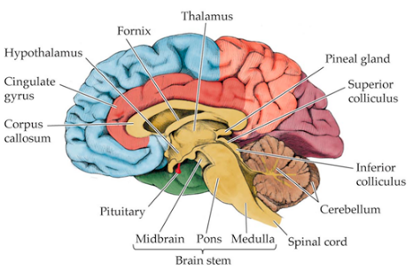
1. Hypotalamo-hypofyzární systém
= součást CNS
Hypotalamus – přijímá informace o změnách vnějšího či vnitřního prostředí
Hypofýza – 2 laloky: adenohypofýza (přední), neurohypofýza (zadní)

Slide 11
Hormony produkované hypotalamem:
  TRH = tyreotropin stimulující hormon
  CRH = adrenokortikotropin stimulující hormon
  GHRH = somatotropin stimulující hormon,…

Slide 12
Adenohypofýza
Hormony zde tvořené stimulují tvorbu hormonů ve štítné žláze, kůře nadledvin a gonádách
Hormony:
  TSH (tyreotropní hormon - štítná žláza)
  FSH (folikolostimulační hormon – ovlivňuje tvorbu pohlavních hormonů)
  RH (př. STH = somatotropní hormon, růst)
  Prolaktin (rozvoj mléčných žláz, navozuje laktaci)
  LH (luteinizační hormon – pohlavní hormony)

Slide 13
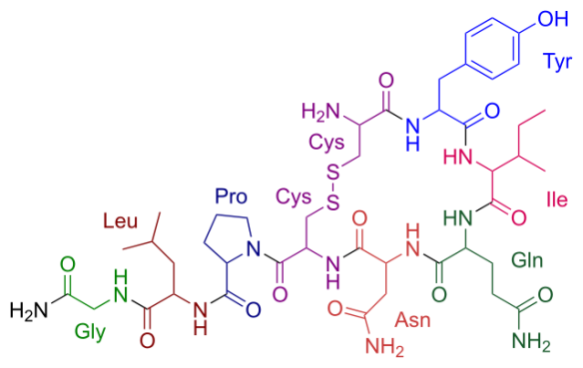
Neurohypofýza
Antidiuretický hormon (ADH, = vazopresin)
    9 AK, zvyšuje resorpci vody v nefronech, zvyšuje TK
Oxytocin
    9 AK, zvyšuje kontrakce dělohy na konci těhotenství, umožňuje ejekci mateřského mléka, „hormon lásky a důvěry“

Slide 14
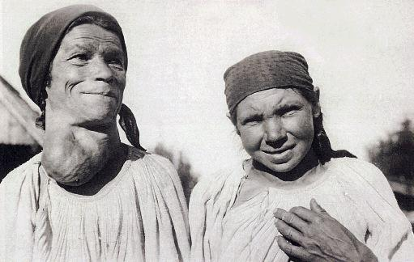
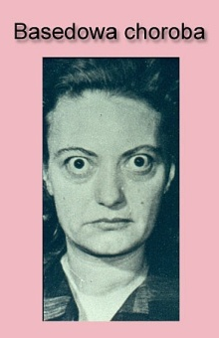
2. Periferní endokrinní žlázy
1. štítná žláza
  2 laloky
  Hormony: tyroxin (90 %, T4 = tetrajodtyronin), trijodtyronin
  Syntéza pomocí tyreoglobulinu, potřeba I⁻ z krve
  Sekrece – vyvolána TSH
  Vliv na bazální metabolismus, kardiovaskulární systém, růst kostí a vývoj mozku plodu (kretenismus)
  Hyperfunkce = Gravesova-Basedowova choroba (oči, struma, hubnutí,..)
  Hypofunkce - tloustnutí

Slide 15
2. Kůra nadledvin
  Hormony steroidní povahy
  Mineralokortikoidy – aldosteron (vazokonstrikční účinky, zvyšuje resorpci Na⁺)
  Glukokortikoidy – kortizol (zvyšuje koncentraci glukosy, tlumí lipogenezi, zajišťuje homeostázu při stresu,…), kortikosteron
  Androgeny (např. DHEA = dehydroepiandrosteron, stimuluje růst pubického ochlupení, navozuje libido,..) – v cílových tkáních se mění na testosteron
  Výchozí látka - cholesterol

Slide 16
3. Dřeň nadledvin
  Kalecholaminy – adrenalin a noradrenalin – uvolňovány do krve při aktivaci sympatiku
  Výchozí látka = tyrozin – mění se na dihydroxyfenylalanin = DOPA, dopamin
  Účinky:
    kardiovaskulární (zvyšují sílu stahu srdce, frekvenci, vazodilataci arteriol ve svalech)
    navozují bronchodilataci, zvyšují glykemii, inhibují sekreci inzulinu,…
  Uvolňují se při stresu (hypoglykémie, spouští acetylcholin uvolňovaný z vláken sympatiku)

Slide 17
4. Pankreas
  Buňky Langerhansových ostrůvků
  Produkce 4 hormonů:
    inzulin, glukagon, somatostatin, pankreatický polypeptid
  Inzulin
    produkují β-buňky, regulace glykémie – zvyšuje syntézu glykogenu v hepatocytech, stoupá glykolýza, inhibuje glukagon)
    tvorbu ovlivňují i inkretiny (hormony GIT)
  Glukagon
    tvořen v α-buňkách, hyperglykemizující účinek
  Somatostatin
    tlumí sekreci inzulinu i glukagonu

Slide 18
5. Gonády
  Testosteron
    tvořen Leydigovými buňkami ve varlatech – tvorbu řídí LH a FSH (= gonadotropiny, jejich produkce řízena GnRH = gonadotropin stimulující hormon) (spermatogeneze, tvorba sekundárních pohlavních znaků,..)
  Estrogeny
    estradiol (sekundární pohlavní znaky, potencuje růst folikulárních buněk, potencuje působení oxytocinu,..)
    progesteron (navozuje sekreční fázi cyklu, růst lobulů prsních žláz,..)

Slide 19
Tkáňové hormony
= hormony produkované neendokrinními orgány (játra, buňky GIT,…)
Gastrin
  žaludek, stimuluje produkci žaludeční šťávy
Sekretin
  tenké střevo, zvyšuje sekreci pankreatické šťávy při poklesu pH
Melatonin
  epifýza, maximální produkce v noci, signál pro neurony a orgány o trvání dne a o ročním období

